Slide 1
Thuyết trình website bán hàng dịp halloween
By: Đàm Thành Trung

Slide 2
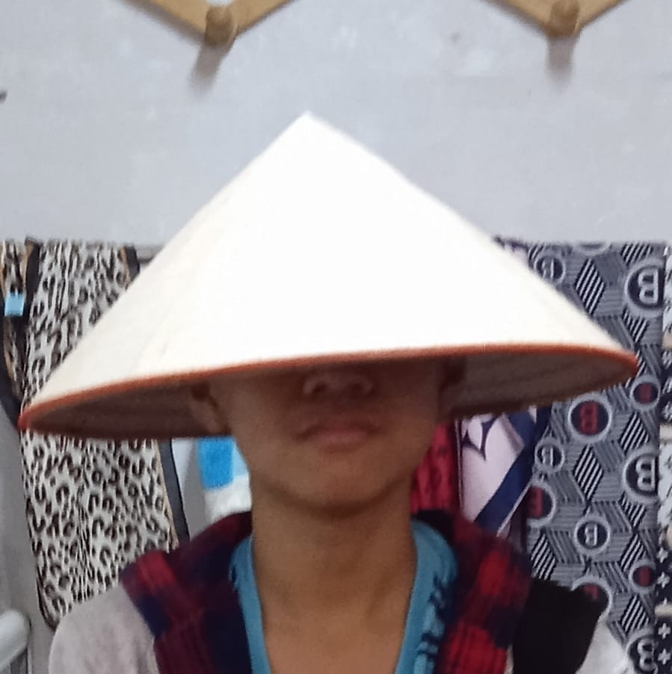
Giới thiệu về bản thân
Họ và tên: Đàm Thành Trung
Ngày sinh: 12/01/2005
Quê quán: Hải Dương
Hiện đang học lớp 12a2 sinh, trường trung học phổ thông Khoa Học Tự Nhiên

Slide 3
Giới thiệu website
Website được làm theo đề bài của cô giáo.
Lí do em làm trang web này là để thử sức của bản thân xem mình trình độ mình ở đâu so với một lập trình viên chuyên nghiệp.
Website của em bao gồm đầy đủ mọi thứ cần thiết của 1 website bán hàng chuyên nghiệp. Tuy nhiên, một số tính năng vẫn còn hạn chế và chỉ mang tính chất minh họa.

Slide 4
Ý tưởng trang web
Trang web được lấy ý tưởng từ nhiều nguồn khác nhau trên mạng
Dao diện sản phẩm lấy ý tưởng từ trang sản phẩm của Amazon nhưng có qua thay đổi
Dao diện trang chủ được tái sử dụng từ 1 số Project trước của em

Slide 5
Lợi ích của trang web
Vì chưa đăng kí tên miền nên trang web chưa có thể được tương tác bởi người khác được. Tuy nhiên, nó có thể mô phỏng lại đa số các tinh năng của 1 trang web bán hàng bình thường

Slide 6
Kế hoạch và quy trình hoàn thành sản phẩm
Tuần 1: Lên ý tưởng
Tuần 2: Phác họa ý tưởng
Tuần 3-4: Tiến hành hoan thiện sản phẩm

Slide 7
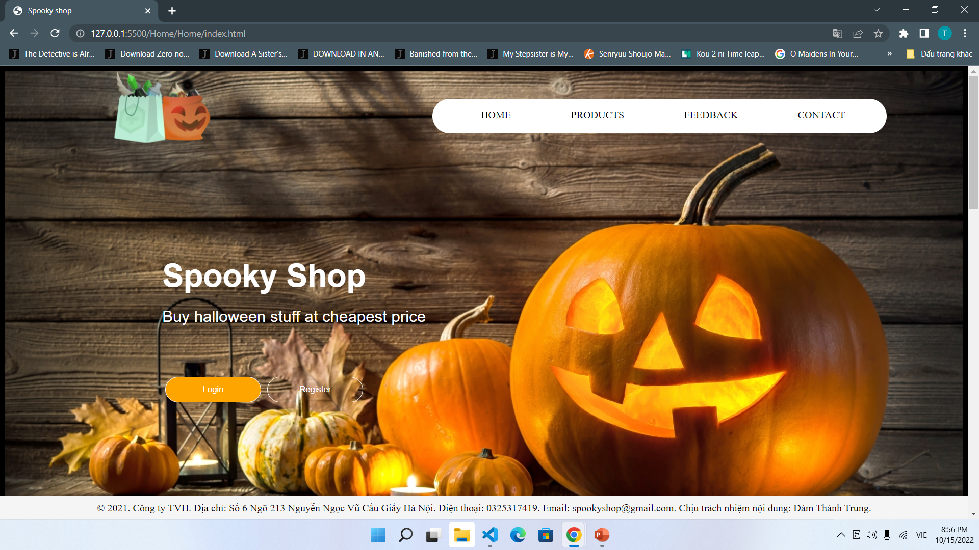
Một số hình ảnh về website

Slide 8
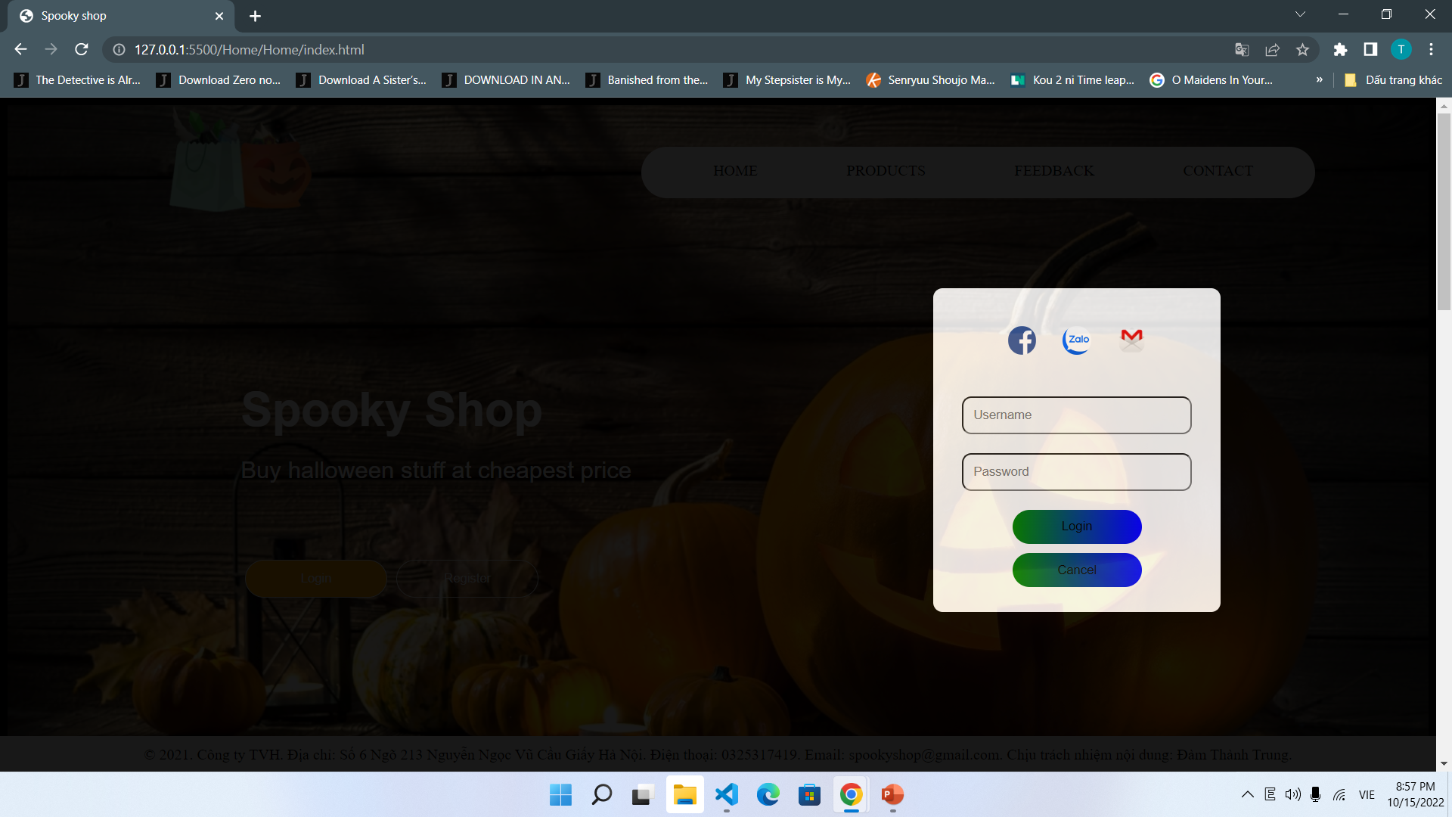
Một số hình ảnh về website

Slide 9
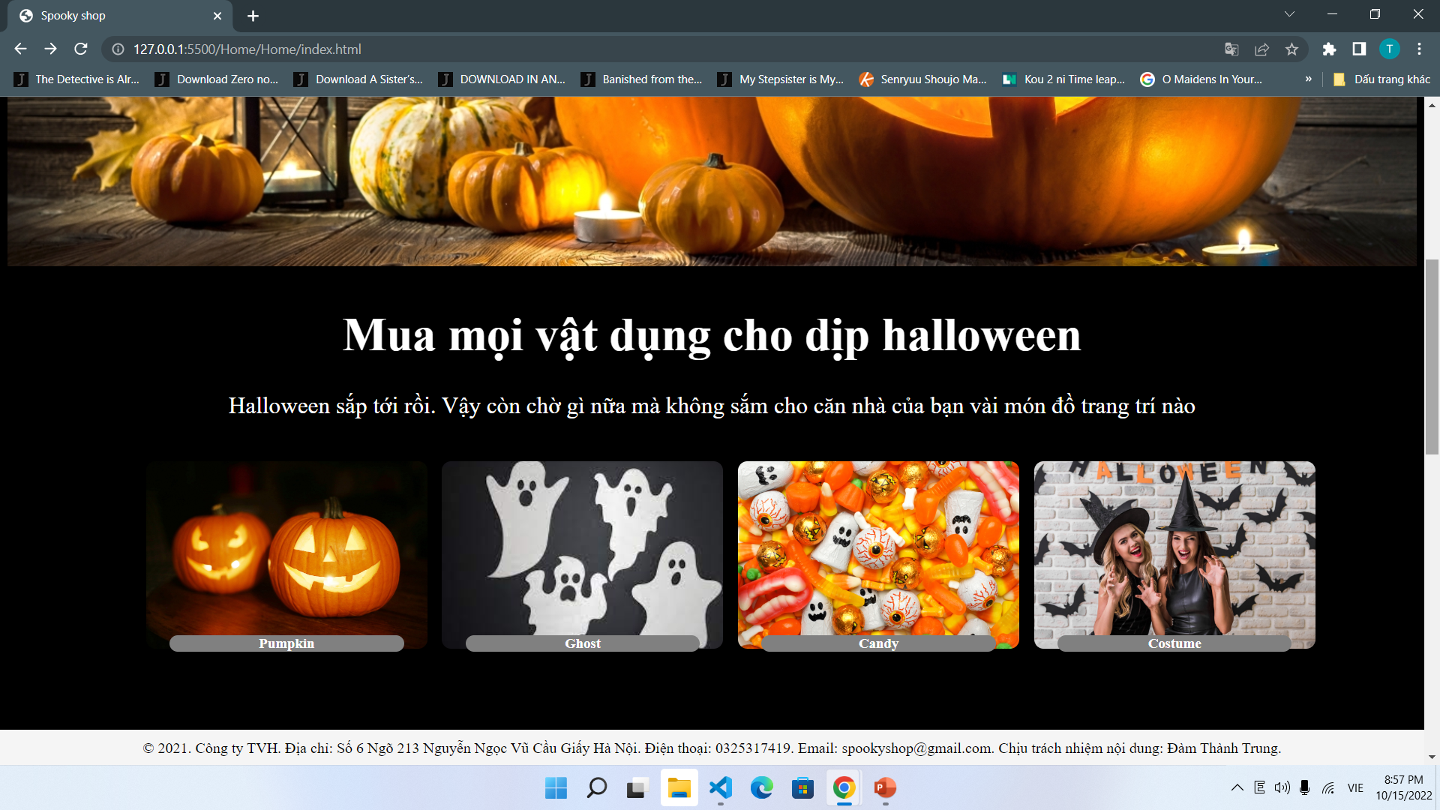
Một số hình ảnh về website

Slide 10
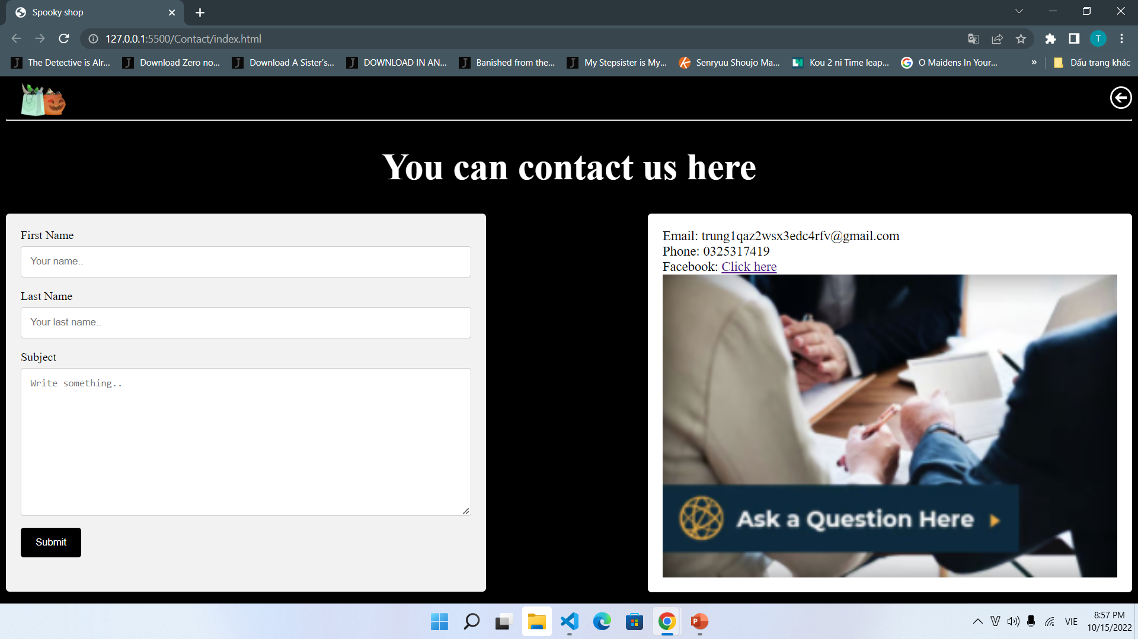
Một số hình ảnh về website

Slide 11
Cảm ơn mọi người đã lắng nghe

